Slide 1
《遥感概论》必修课-上机
第七讲 遥感影像处理4：
大气校正

Slide 2
1、为什么要大气校正
太阳辐射通过大气以某种方式入射到物体表面然后再反射回传感器，由于大气气溶胶、地形和邻近地物等影响，使得原始影像包含物体表面、大气以及太阳等信息的综合。如果我们想要了解某一物体表面的光谱属性，我们必须将它的反射信息从大气和太阳的信息中分离出来，这就需要进行大气校正过程。

Slide 3
2、ENVI中的大气校正
ENVI中有两种大气校正方法，FLAASH大气校正和QUAC快速大气校正。 QUAC大气校正速度快，效果较差（ENVI -> Toolbox中搜索Quick Atmosphere Correction输入影像、传感器和输出路径就行）；FLAASH大气校正较慢一点，设置的参数较多，但是大气校正效果也较好。

Slide 4
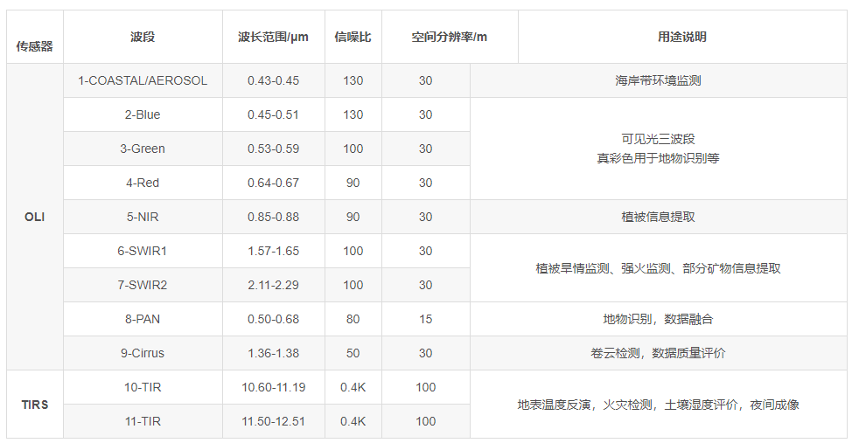
3、上机数据（Landsat8）
数据：Landsat 8 TOA

Slide 5
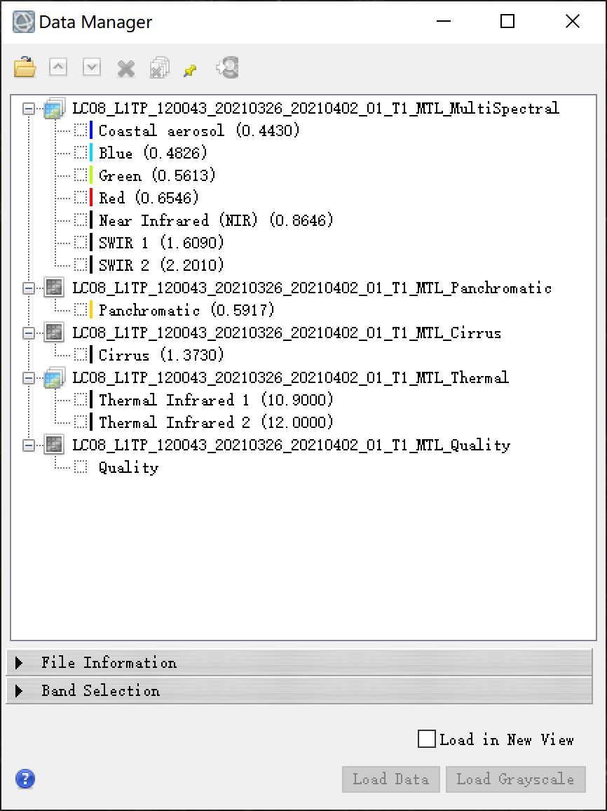
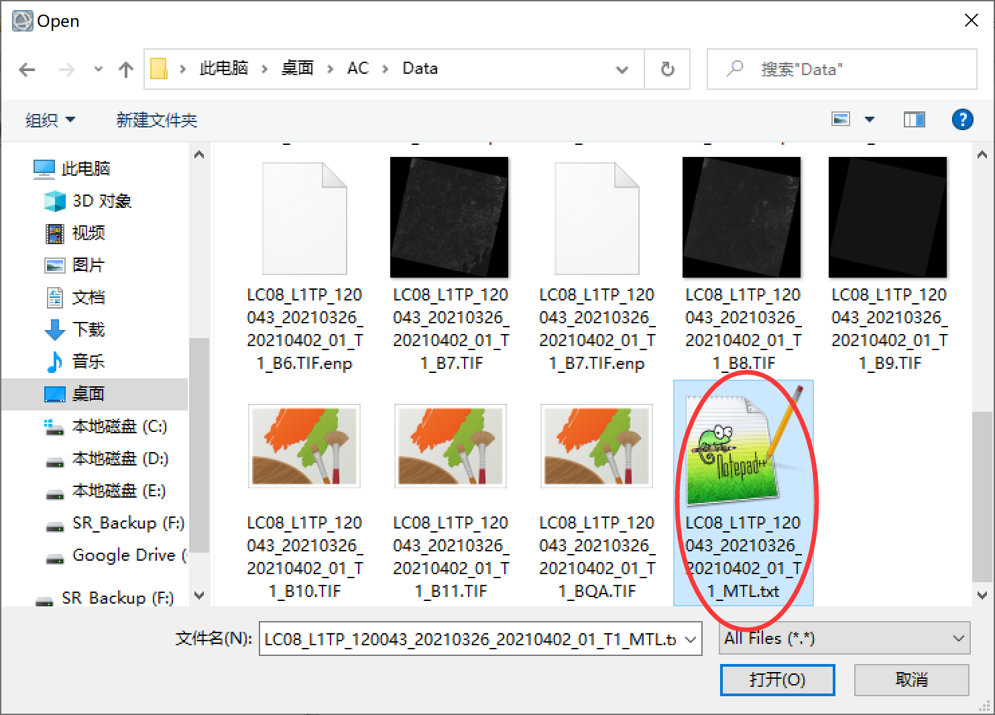
4、大气校正步骤
（1）打开数据：选择“…… _MTL.txt”

Slide 6
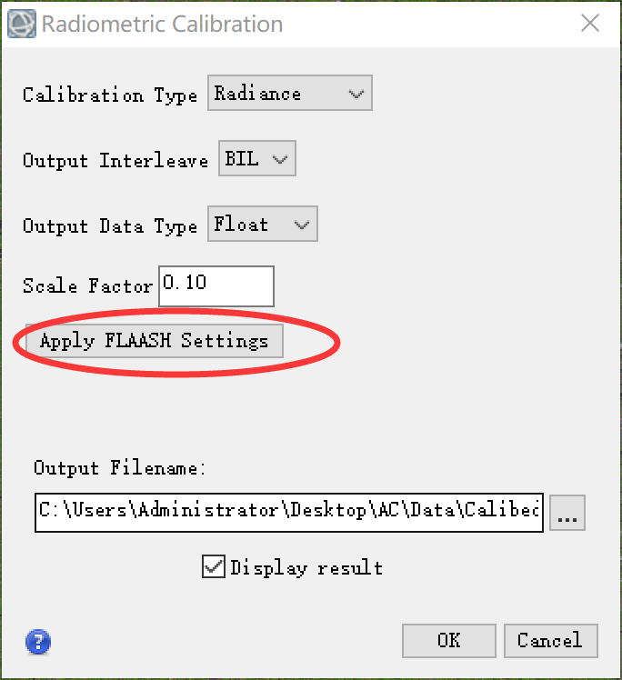
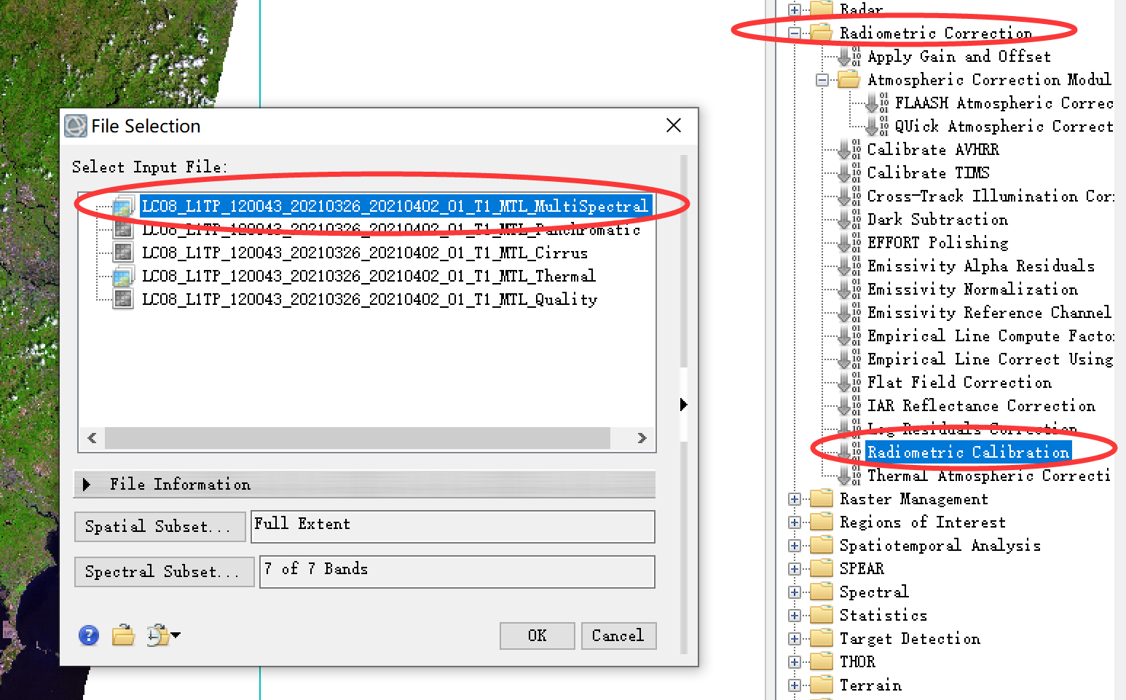
4、大气校正步骤
（2）辐射定标：从ENVI工具箱中打开/Radiometric Correction/Radiometric Calibration 辐射定标工具

Slide 7
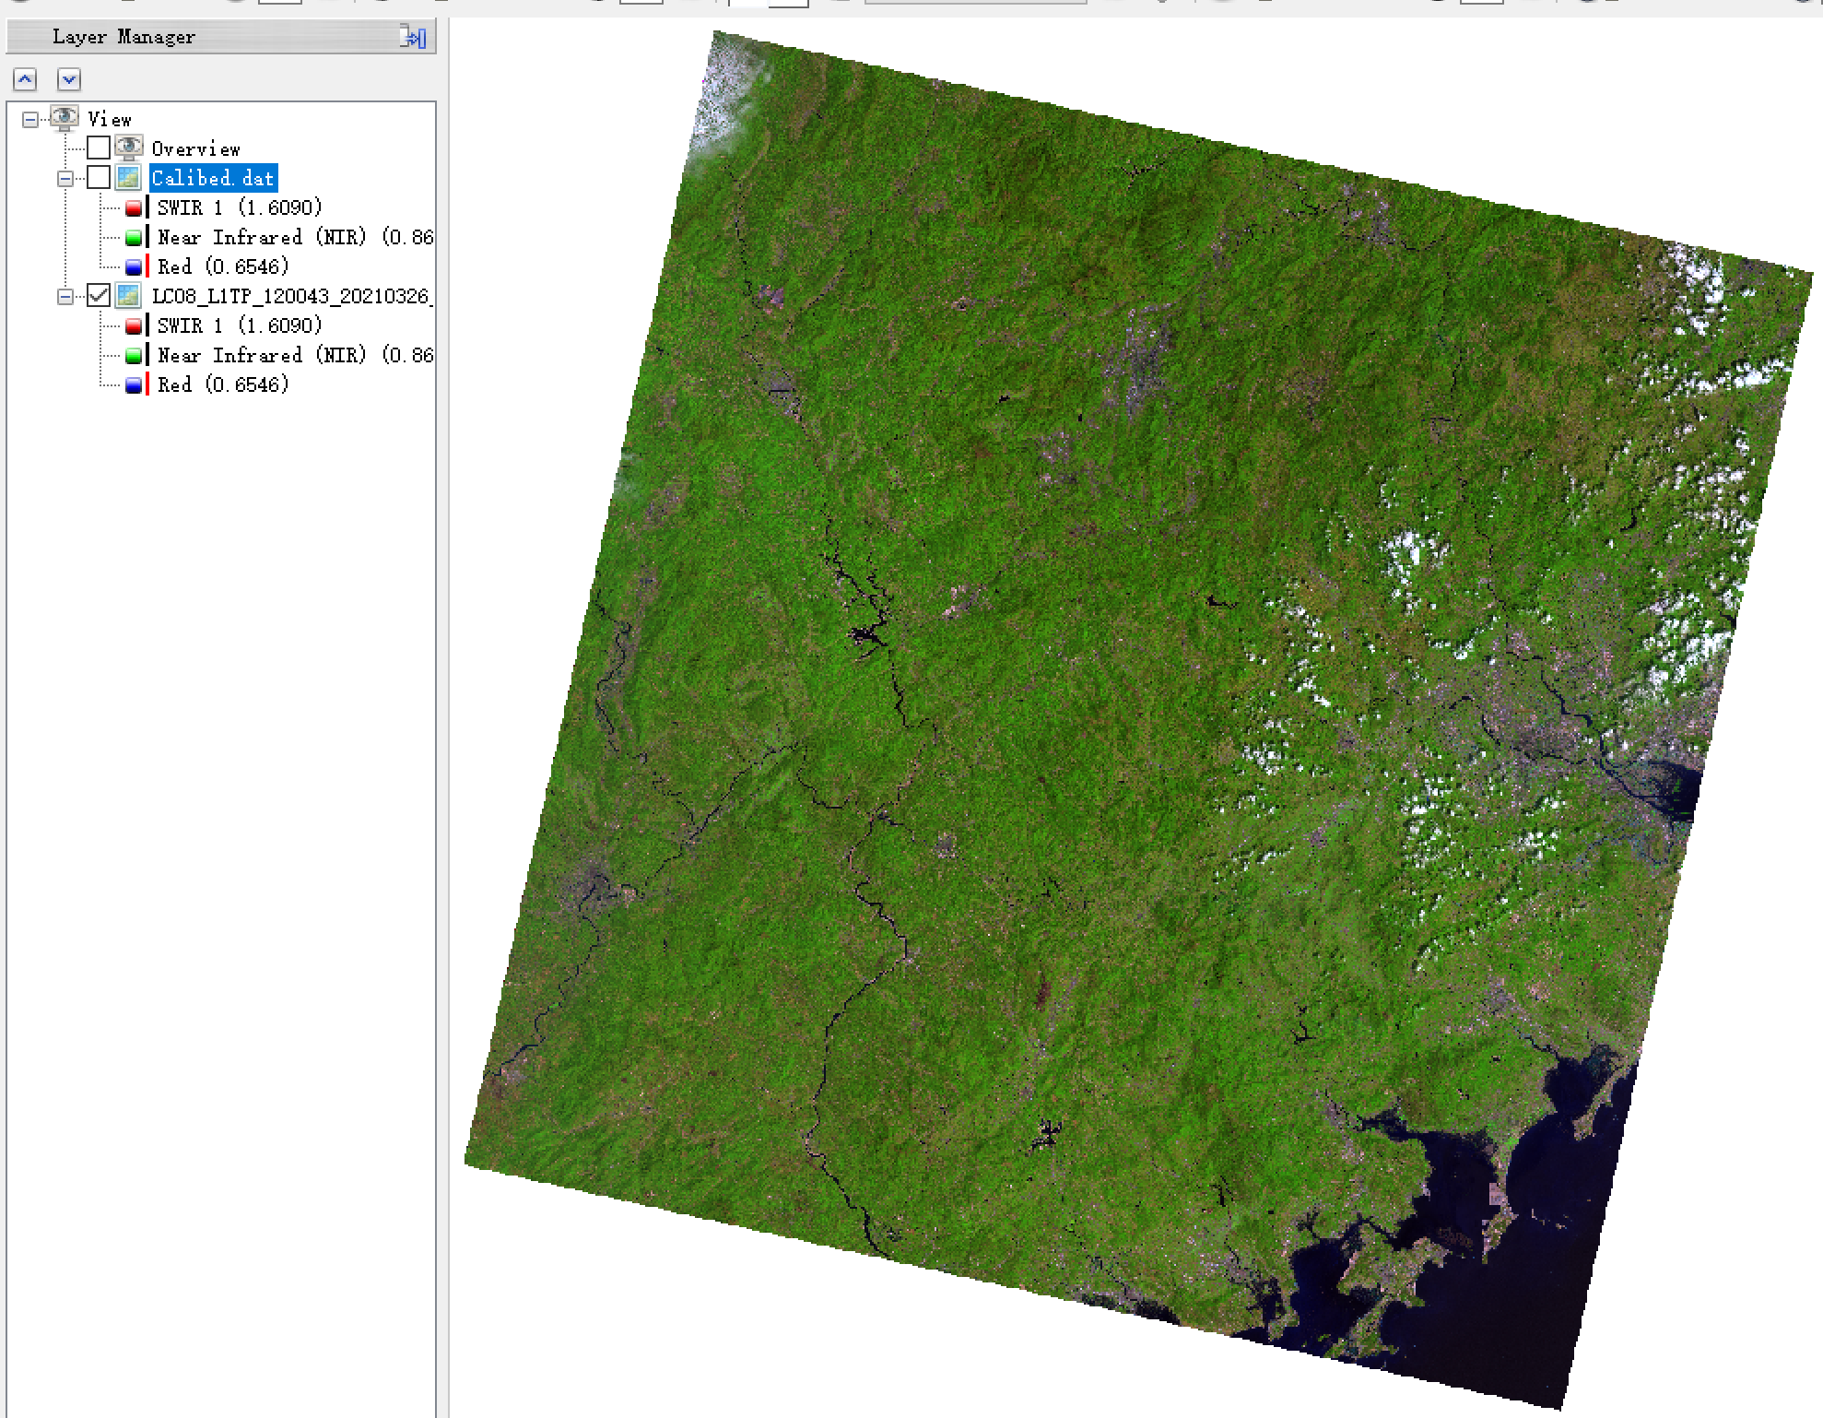
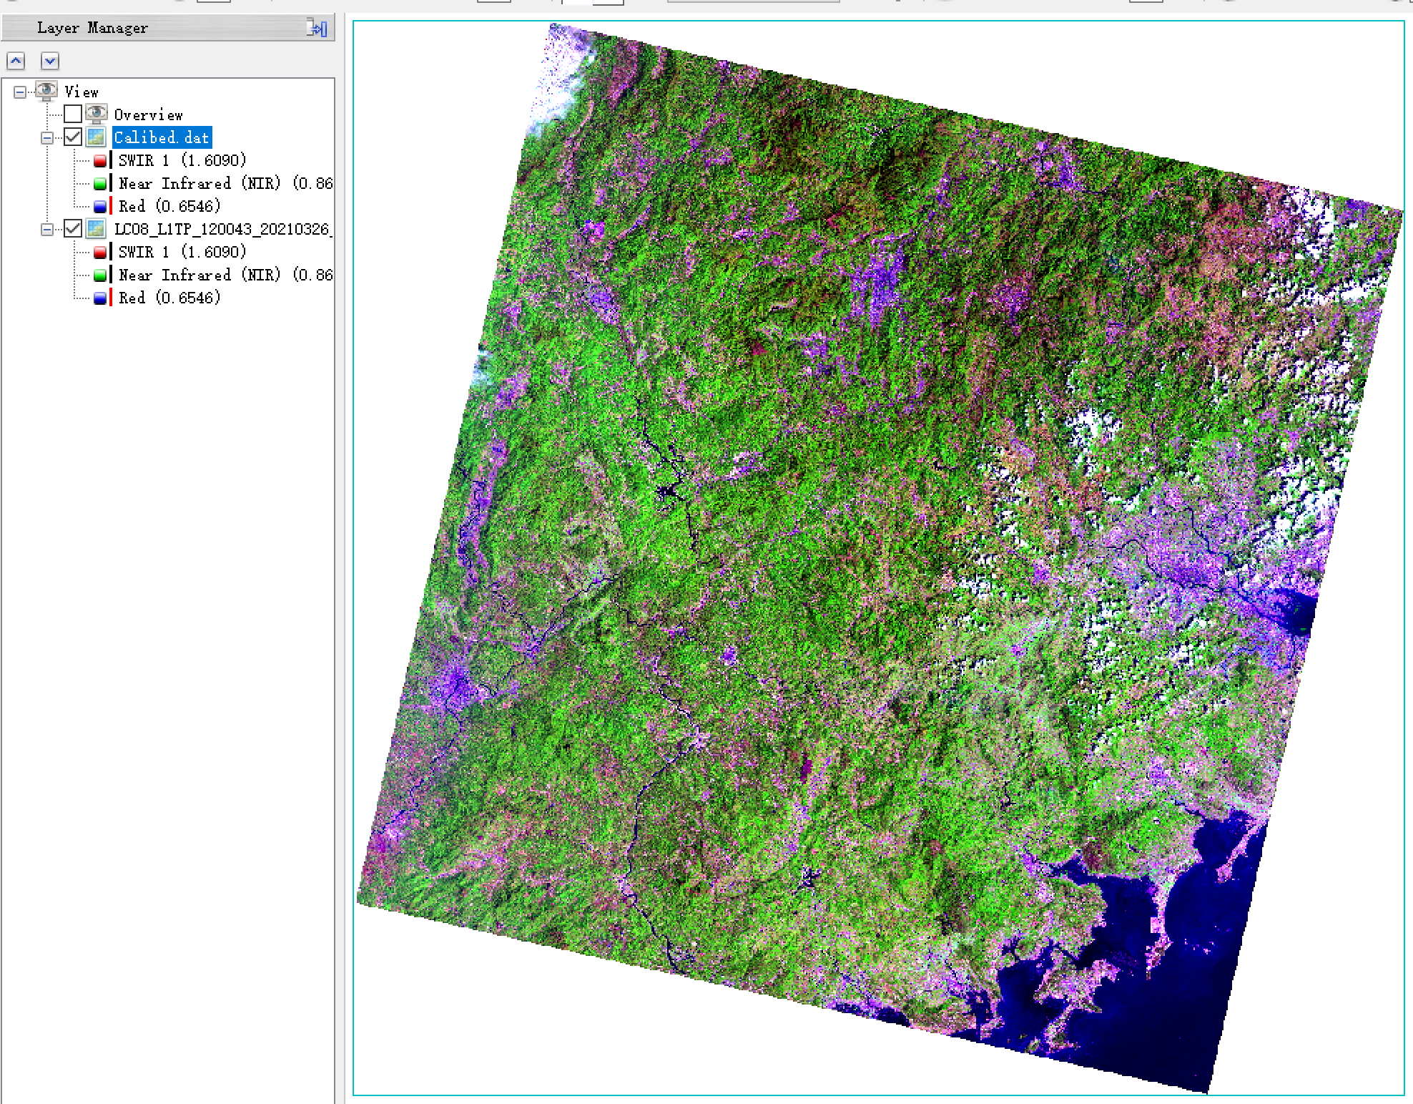
4、大气校正步骤
（2）辐射定标：从ENVI工具箱中打开/Radiometric Correction/Radiometric Calibration 辐射定标工具
左图：辐射定标前；右图：辐射定标后

Slide 8
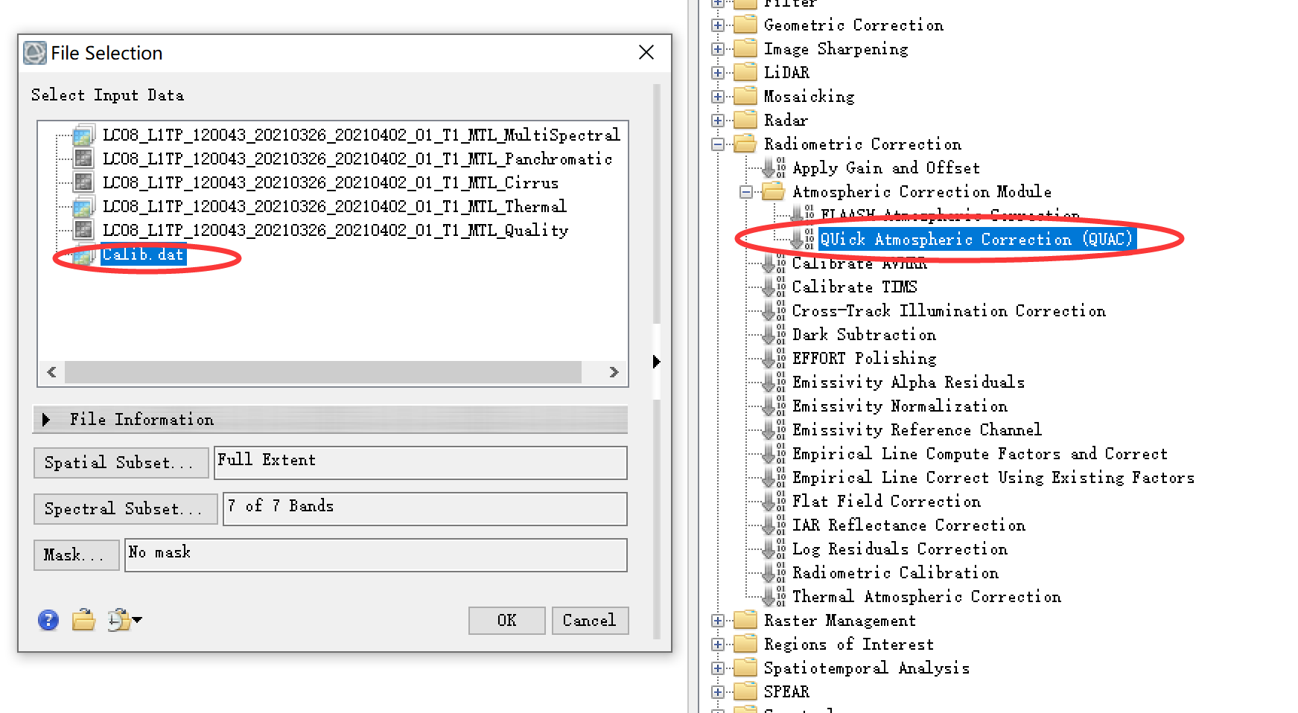
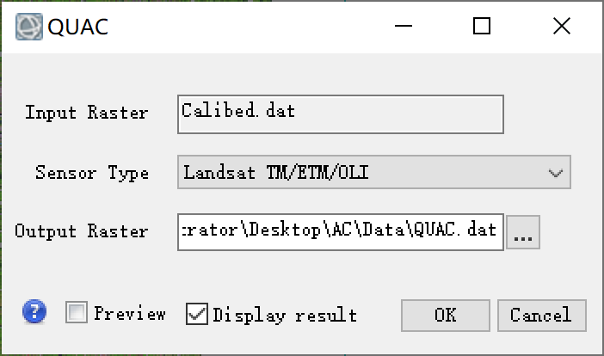
4、QUAC大气校正步骤
QUAC大气校正：从ENVI工具箱中打开/Radiometric Correction/Atmospheric Correction Module/QUAC 工具

Slide 9
5、FLAASH大气校正步骤
FLAASH 对大气校正的输入图像做了一些要求，具体要求如下：
图像基本参数波长范围：400－2500nm；
像元值类型：经过辐射定标后的辐射亮度（辐射率）数据，单位是：（μW）/（cm2*nm*sr）。
数据储存类型：浮点型（Floating Point）、16 位无符号和有符号整型（Integer、Unsigned Integer)。
文件类型： ENVI 标准栅格格式文件，BIP 或者 BIL 储存结构。
中心波长：数据头文件中（或者单独的一个文本文件）包含中心波长（wavelenth）值，如果是高光谱还必须有波段宽度（FWHM），这两个参数都可以通过编辑头文件信息输入（Edit Header）。
波谱滤波函数文件：对于未知多光谱传感器（UNKNOWN-MSI）需要提供波谱滤波函数文件。

Slide 10
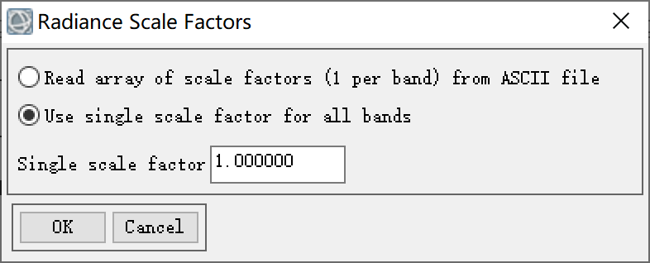
5、FLAASH大气校正步骤
在Toolbox 中打开 FLAASH 工具：/Radiometric Correction/Atmospheric Correction Module/FLAASH Atmospheric Correction。
启动 FLAASH Atmospheric Correction Module Input Parameters 面板Input Radiance Image：选择辐射定标结果数据，在打开的 Radiance Scale Factors 面板中，设置 Single scale factor。

Slide 11
5、FLAASH大气校正步骤
（1）Output Reflectance File：设置输出路径和文件名；
（2）Output Directory for FLAASH Files：设置其他文件输出目录；
（3）传感器基本参数设置：中心点经纬度 Scene Center Location：如果图像有地理坐标则自动获取；
选择传感器类型 Sensor Type：Landsat8 OLI，其对应的传感器高度以及影像数据的分辨率自动读取；
（4）设置影像区域的平均地面高程 Ground Elevation：0.05km；影像成像时间（格林威治时间）：在 layer manager 中的数据图层中右键选择 View Metadata，浏览time字段获取成像时间，2021 年3月26号 02:39:09.5776560。
（5）大气模型参数选择 Atmospheric Model：tropical（福建省龙岩市上杭县）（根据成像时间和纬度信息依据下表规则选择）；
（6）气溶胶模型 Aerosol Model：Rural；
（7）气溶胶反演方法 Aerosol Retrieval：2-band（K-T）；注：初始能见度 Initial Visibility 只有在气溶胶反演方法为 None 时候，以及 K-T 方法在没有找到黑暗像元的情况下。
（8）其他参数按照默认设置即可。

Slide 12
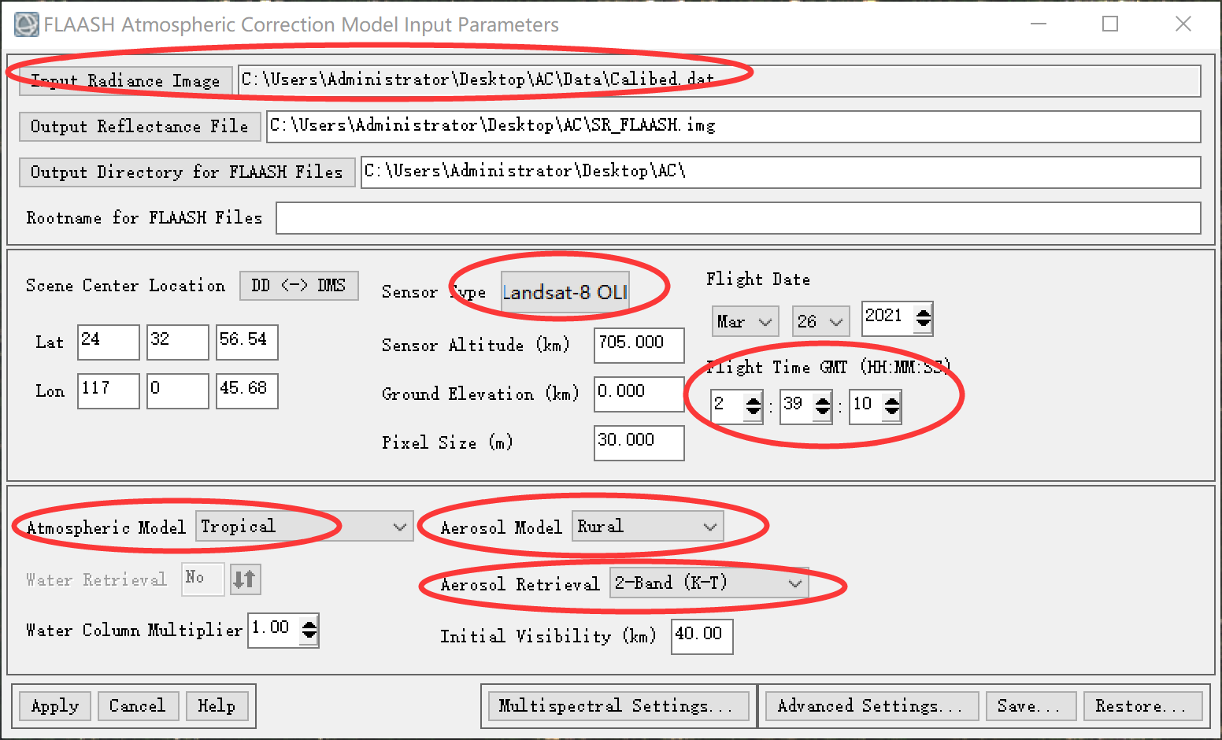
5、FLAASH大气校正步骤

Slide 13
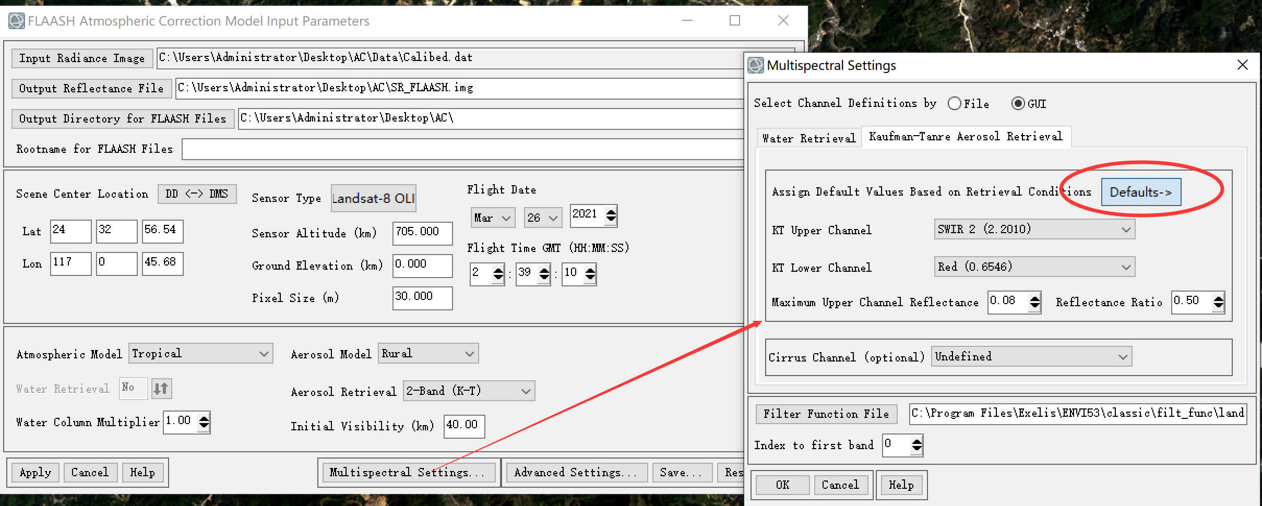
5、FLAASH大气校正步骤
多光谱设置Multispectral Settings->Assign Default Values Based on Retrieval Conditions，选择660-2100nm;

Slide 14
5、FLAASH大气校正步骤
设置完成，Apply，开始大气校正

Slide 15
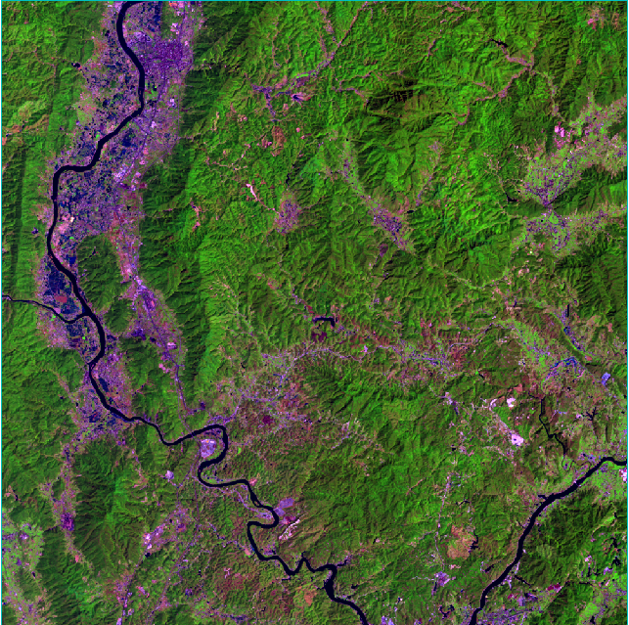
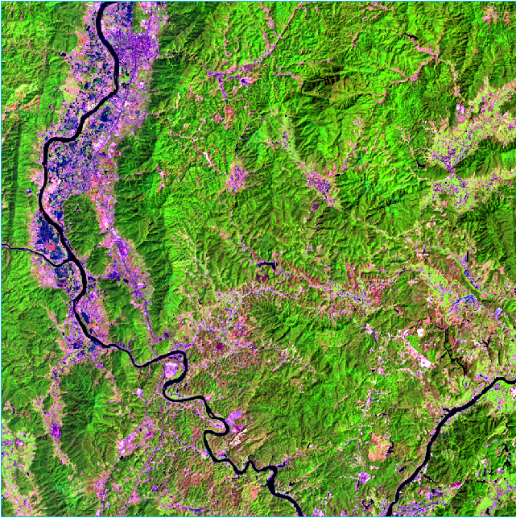
5、FLAASH大气校正步骤
大气校正前后影像（局部）对比：
左图：原始影像（654合成）；右图：大气校正后影像（654合成）

Slide 16
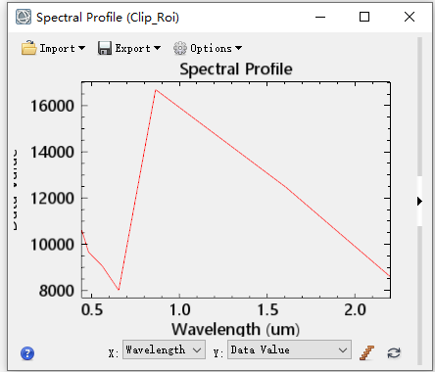
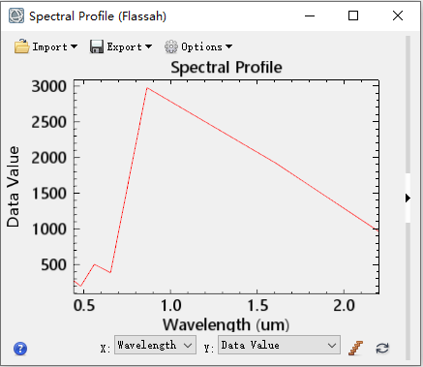
5、FLAASH大气校正步骤
完成后会得到反演的能见度和水汽柱含量。显示大气校正结果图像，查看像元值可以看到像元值扩大10000 倍后，值在几百到几千不等。（如果需要查看 0-1 范围内的反射率数据，可以通过使用 BandMath 除以10000.0。）
选择Display —> Profiles —> Spectral 查看典型地物波谱曲线。（图中出现红色十字标，左键选择地物查看曲线）
左图：原始光谱曲线；右图：大气校正后光谱曲线

